Slide 1

Rechtsrahmen für Beamtinnen und Beamte des Landes Hessen
Studienseminar GHRF Bad Vilbel
Einführungsveranstaltung für Lehrkräfte im Vorbereitungsdienst
(LiV)

Slide 2
Rechtsrahmen für Beamtinnen und Beamte des Landes Hessen
Einführungsveranstaltung „Rechtsrahmen I“ für LiV
Grundgesetz (GG)

Slide 3
Rechtsrahmen für Beamtinnen und Beamte des Landes Hessen
Einführungsveranstaltung „Rechtsrahmen I“ für LiV
GG Artikel 33
Jeder Deutsche hat in jedem Lande die gleichen staatsbürgerlichen Rechte und Pflichten.
Jeder Deutsche hat nach seiner Eignung, Befähigung und fachlichen Leistung gleichen Zugang zu jedem öffentlichen Amte.
(3) Der Genuss bürgerlicher und staatsbürgerlicher Rechte, die Zulassung zu
öffentlichen Ämtern sowie die im öffentlichen Dienste erworbenen Rechte sind
unabhängig von dem religiösen Bekenntnis. Niemandem darf aus seiner
Zugehörigkeit oder Nichtzugehörigkeit zu einem Bekenntnisse oder einer
Weltanschauung ein Nachteil erwachsen.
(4) Das Recht des öffentlichen Dienstes ist unter Berücksichtigung der
hergebrachten Grundsätze des Berufsbeamtentums zu regeln.
Notes:
Marco

Slide 4
Rechtsrahmen für Beamtinnen und Beamte des Landes Hessen
Einführungsveranstaltung „Rechtsrahmen I“ für LiV
Grundgesetz
Verfassung des
Landes Hessen
Notes:
Marco

Slide 5
Rechtsrahmen für Beamtinnen und Beamte des Landes Hessen
Einführungsveranstaltung „Rechtsrahmen I“ für LiV
Grundgesetz
Verfassung des Landes Hessen
Hessisches
Schulgesetz (HSchG)
Hessisches
Lehrerbildungs-gesetz (HLbG)
Hessisches
Beamten-gesetz
(HBG)
Hessisches
Besoldungs-gesetz (HBesG)
Hessisches
Personal-vertretungsgesetz (HPVG)
Notes:
Marco

Slide 6
Rechtsrahmen für Beamtinnen und Beamte des Landes Hessen
Einführungsveranstaltung „Rechtsrahmen I“ für LiV
Grundgesetz
Verfassung des Landes Hessen
Hessisches
Schulgesetz (HSchG)
Hessisches
Lehrerbildungs-gesetz (HLbG)
Hessisches
Beamtenge-setz (HBG)
Hessisches
Besoldungs-gesetz (HBesG)
Hessisches
Personal-vertretungs-gesetz (HPVG)
Verordnung zur Durchführung des Hessischen
Lehrerbildungsgesetzes (HLbGDV)
Hessische
… (ver-)ordnung
Notes:
Marco

Slide 7
Rechtsrahmen für Beamtinnen und Beamte des Landes Hessen
Einführungsveranstaltung „Rechtsrahmen I“ für LiV
HBG § 3
Rechtsnatur des Beamtenverhältnisses
Beamtinnen und Beamte stehen zu ihrem Dienstherrn in einem öffentlich-rechtlichen Dienst- und Treueverhältnis (Beamtenverhältnis).
Notes:
Marco

Slide 8
Rechtsrahmen für Beamtinnen und Beamte des Landes Hessen
Einführungsveranstaltung „Rechtsrahmen I“ für LiV
HBG § 7
Voraussetzungen des Beamtenverhältnisses
(1) In das Beamtenverhältnis darf nur berufen werden, wer
1. Deutsche oder Deutscher im Sinne des Artikels 116 des Grundgesetzes ist
oder die Staatsangehörigkeit eines anderen Mitgliedstaates der
Europäischen Union besitzt
  2. die Gewähr dafür bietet, jederzeit für die freiheitliche demokratische
  Grundordnung im Sinne des Grundgesetzes einzutreten, und der
  Verfassung des Landes Hessen eintritt,
3. die gesetzliche Altersgrenze noch nicht erreicht hat,
In das Beamtenverhältnis kann in Hessen eingestellt werden,
wer höchstens 50 Jahre alt ist.
4. die für seine Laufbahn vorgeschriebene Befähigung besitzt.
Notes:
Marco

Slide 9
Rechtsrahmen für Beamtinnen und Beamte des Landes Hessen
Einführungsveranstaltung „Rechtsrahmen I“ für LiV
HBG § 6
Arten der Beamtenverhältnisse
(1) Das Beamtenverhältnis kann begründet werden
  1. auf Lebenszeit, wenn die Beamtin oder der Beamte dauernd für Aufgaben im Sinne
  des § 5 verwendet werden soll,
  2. auf Zeit, wenn gesetzlich oder durch Satzung bestimmt ist, dass die Beamtin oder
  der Beamte auf bestimmte Dauer für Aufgaben im Sinne des § 5 verwendet werden
  soll,
  3. auf Probe, wenn die Beamtin oder der Beamte
    zur späteren Verwendung auf Lebenszeit eine Probezeit oder
    b) zur Übertragung eines Amts mit leitender Funktion ( § 19a ) eine Probezeit zurückzulegen hat,
  4. auf Widerruf, wenn die Beamtin oder der Beamte
  a) einen Vorbereitungsdienst abzuleisten hat
  b) oder nur nebenbei oder vorübergehend für Aufgaben im Sinne des § 5 verwendet
  werden soll.
Notes:
Anja

Slide 10
Rechtsrahmen für Beamtinnen und Beamte des Landes Hessen
Einführungsveranstaltung „Rechtsrahmen I“ für LiV
HBG § 6
Arten der Beamtenverhältnisse
(1) Das Beamtenverhältnis kann begründet werden
  1. auf Lebenszeit, wenn die Beamtin oder der Beamte dauernd für Aufgaben im Sinne des § 5 verwendet werden soll,
  2. auf Zeit, wenn gesetzlich oder durch Satzung bestimmt ist, dass die Beamtin oder der Beamte auf bestimmte Dauer für Aufgaben im Sinne des § 5 verwendet werden soll,
  3. auf Probe, wenn die Beamtin oder der Beamte
    zur späteren Verwendung auf Lebenszeit eine Probezeit oder
    b) zur Übertragung eines Amts mit leitender Funktion ( § 19a ) eine Probezeit zurückzulegen hat,
  4. auf Widerruf, wenn die Beamtin oder der Beamte
  a) einen Vorbereitungsdienst abzuleisten hat
  b) oder nur nebenbei oder vorübergehend für Aufgaben im Sinne des § 5 verwendet
  werden soll.
Notes:
Anja

Slide 11
Rechtsrahmen für Beamtinnen und Beamte des Landes Hessen
Einführungsveranstaltung „Rechtsrahmen I“ für LiV
HBG § 6
Arten der Beamtenverhältnisse
(1) Das Beamtenverhältnis kann begründet werden
  1. auf Lebenszeit, wenn der Beamte dauernd für Aufgaben im Sinne des § 5 verwendet
  werden soll,
  2. auf Zeit, wenn gesetzlich oder durch Satzung bestimmt ist, dass der Beamte auf
  bestimmte Dauer für Aufgaben im Sinne des § 5 verwendet werden soll,
  3. auf Probe, wenn der Beamte
    zur späteren Verwendung auf Lebenszeit eine Probezeit oder
    b) zur Übertragung eines Amts mit leitender Funktion ( § 19a ) eine Probezeit zurückzulegen hat,
  4. auf Widerruf, wenn der Beamte
  a) einen Vorbereitungsdienst abzuleisten hat
  b) oder nur nebenbei oder vorübergehend für Aufgaben im Sinne des § 5 verwendet
  werden soll.
Das Beamtenverhältnis auf Lebenszeit ist die Regel.
Notes:
Anja

Slide 12
Rechtsrahmen für Beamtinnen und Beamte des Landes Hessen
Einführungsveranstaltung „Rechtsrahmen I“ für LiV
HBG § 67
Amtsführung
(1) Die Beamtin oder der Beamte dient dem ganzen Volke, nicht einer Partei. Sie
bzw. er hat ihre/ seine Aufgaben unparteiisch und gerecht zu erfüllen und ihr/
sein Amt zum Wohle der Allgemeinheit zu führen.
(2) Die Beamtin oder der Beamte muss sich durch ihr bzw. sein gesamtes Verhalten
zu der freiheitlichen demokratischen Grundordnung im Sinne des Grundgesetzes
und der Verfassung des Landes Hessen bekennen und für deren Erhaltung
eintreten.
Notes:
Anja

Slide 13
Rechtsrahmen für Beamtinnen und Beamte des Landes Hessen
Einführungsveranstaltung „Rechtsrahmen I“ für LiV
HBG § 68
Politische Betätigung
(1) Die Beamtin oder der Beamte hat bei Ausübung ihres/ seines Rechts auf
politische Betätigung diejenige Mäßigung und Zurückhaltung zu wahren,
die sich aus ihrer/ seiner Stellung gegenüber der Gesamtheit und aus der
Rücksicht auf die Pflichten ihres/ seines Amtes ergeben.
(2) Die Beamtin oder der Beamte haben sich im Dienst politisch, weltanschaulich
und religiös neutral zu verhalten.
Insbesondere dürfen sie Kleidungsstücke, Symbole oder andere Merkmale nicht
tragen oder verwenden, die objektiv geeignet sind, das Vertrauen in die
Neutralität ihrer Amtsführung zu beeinträchtigen oder den politischen,
religiösen oder weltanschaulichen Frieden zu gefährden. Bei der Entscheidung
über das Vorliegen der Voraussetzungen nach Satz 1 und 2 ist der christlich und
humanistisch geprägten abendländischen Tradition des Landes Hessen
angemessen Rechnung zu tragen.
Notes:
Anja

Slide 14

Rechtsrahmen für Beamtinnen und Beamte des Landes Hessen
Einführungsveranstaltung „Rechtsrahmen I“ für LiV
HBG § 69
Besondere Beamtenpflichten
Die Beamtin oder der Beamte hat sich mit voller Hingabe ihrem/ seinem Beruf zu widmen. Sie/ er hat sein Amt uneigennützig nach bestem Gewissen zu verwalten. Ihr/ sein Verhalten innerhalb und außerhalb des Dienstes muss der Achtung und dem Vertrauen gerecht werden, das ihr/ sein Beruf erfordert.
Notes:
Anja

Slide 15
Rechtsrahmen für Beamtinnen und Beamte des Landes Hessen
Einführungsveranstaltung „Rechtsrahmen I“ für LiV
HBG § 84
Annahme von Belohnungen oder Geschenken
Die Beamtin oder der Beamte darf, auch nach Beendigung des Beamten-verhältnisses, keine Belohnungen oder Geschenke in Bezug auf ihr/ sein Amt annehmen. Ausnahmen bedürfen der Zustimmung der obersten oder der letzten obersten Dienstbehörde. Die Befugnis zur Zustimmung kann auf nach geordnete Behörden übertragen werden.
Notes:
Marco

Slide 16
Annahme von Belohnungen oder Geschenken
Beschäftigte und Pensionäre dürfen keine Belohnungen und Geschenke annehmen, ohne dafür eine Zustimmung erhalten zu haben. Die Annahme von Geschenken erfüllt sonst den Tatbestand der Vorteilsnahme im Amt.
Eine generelle Zustimmung gilt für übliche Werbegeschenke, geringe Diensterleichterungen (z.B. kostenlose Abholung vom Bahnhof) oder Bewirtungen (im angemessenen Rahmen) bis zu einem Wert von ca. 20 €.
Bis zu einem Wert von 75 € entscheidet die Abteilung Z der Hessischen Lehrkräfteakademie (LA).
Über Zuwendungen und Geschenke mit einem Wert von mehr als 75 € entscheidet das HMKB nach schriftlichem Antrag auf dem Dienstweg.
Angebote von Zuwendungen sind bei der LA anzuzeigen.
Notes:
Marco

Slide 17
Rechtsrahmen für Beamtinnen und Beamte des Landes Hessen
Einführungsveranstaltung „Rechtsrahmen I“ für LiV
HBG § 80
Allgemeines, Beihilfe
(1) Anspruch auf Beihilfe haben Beamtinnen und Beamte … wenn und solange sie
Dienstbezüge, Amtsbezüge, Anwärterbezüge, Ruhegehalt … erhalten. …
Berücksichtigungsfähige Angehörige sind die Ehegattin, der Ehegatte, die
Lebenspartnerin oder der Lebenspartner der beihilfeberechtigten Person sowie
ihre im Familienzuschlag nach den Hessischen Besoldungsgesetz
berücksichtigungsfähigen Kinder. ….
(2) Ein Anspruch auf Beihilfe besteht außerdem während
1. Elternzeit
2. Beurlaubung aus familiären Gründen …
3. Beurlaubungen, die den Regelungen des Pflegezeitgesetzes entsprechen …
(3) Beihilfen werden in Krankheits-, Pflege-, Geburts- und Todesfällen, für
Maßnahmen zur Gesundheitsvorsorge, zur Früherkennung von Krankheiten,
bei Schutzimpfungen … gewährt.
Notes:
Marco

Slide 18
Rechtsrahmen für Beamtinnen und Beamte des Landes Hessen
Einführungsveranstaltung „Rechtsrahmen I“ für LiV
HBG § 47
Diensteid
(1) Der Diensteid … hat folgenden Wortlaut:
"Ich schwöre, dass ich das Grundgesetz für die Bundesrepublik Deutschland
und die Verfassung des Landes Hessen sowie alle in Hessen geltenden
Gesetze wahren und meine Pflichten gewissenhaft und unparteiisch erfüllen
werde, so wahr mir Gott helfe ".
Notes:
Anja

Slide 19
Rechtsrahmen für Beamtinnen und Beamte des Landes Hessen
Einführungsveranstaltung „Rechtsrahmen I“ für LiV
HBG § 72
Eidesformel
(1) Der Diensteid … hat folgenden Wortlaut:
"Ich schwöre, dass ich das Grundgesetz für die Bundesrepublik Deutschland
und die Verfassung des Landes Hessen sowie alle in Hessen geltenden
Gesetze wahren und meine Pflichten gewissenhaft und unparteiisch erfüllen
werde, so wahr mir Gott helfe ".
(2) Der Eid kann auch ohne die Worte " so wahr mir Gott helfe " geleistet werden.
Notes:
Anj

Slide 20
Rechtsrahmen für Beamtinnen und Beamte des Landes Hessen
Einführungsveranstaltung „Rechtsrahmen I“ für LiV
HBG § 47
Eidesformel
(1) Der Diensteid … hat folgenden Wortlaut:
"Ich schwöre, dass ich das Grundgesetz für die Bundesrepublik Deutschland
und die Verfassung des Landes Hessen sowie alle in Hessen geltenden
Gesetze wahren und meine Pflichten gewissenhaft und unparteiisch erfüllen
werde, so wahr mir Gott helfe ".
(2) Der Eid kann auch ohne die Worte " so wahr mir Gott helfe " geleistet werden.
(3) Lehnt eine Beamtin oder ein Beamter aus Gewissensgründen die Ablegung
eines Eides ab, so können statt der Worte "ich schwöre" die Worte „ich gelobe“
gebraucht werden.
Notes:
Anja

Slide 21
Rechtsrahmen für Beamtinnen und Beamte des Landes Hessen
Einführungsveranstaltung „Rechtsrahmen I“ für LiV
Erlass des Hessischen Kultusministeriums
Gelöbnisformel für
Schulreferendarinnen bzw. Schulreferendare
(für Personen, für die keine LiV sind)
„ Ich gelobe:
Ich werde die mir im Rahmen des Vorbereitungsdienstes übertragenen Aufgaben
gewissenhaft erfüllen und mich den Gesetzen der Bundesrepublik Deutschland
und des Landes Hessen gemäß verhalten ".
Das Gelöbnis wird durch Handschlag bekräftigt.
Notes:
Anja

Slide 22
Rechtsrahmen für Beamtinnen und Beamte des Landes Hessen
Einführungsveranstaltung „Rechtsrahmen I“ für LiV
Erlass des Hessischen Kultusministeriums
Gelöbnisformel für Teilnehmende an einem
Anpassungslehrgang
(für Personen, für die keine LiV sind)
„ Ich gelobe:
Ich werde die mir im Rahmen des Anpassungslehrganges übertragenen
Aufgaben gewissenhaft erfüllen und mich den Gesetzen der Bundesrepublik
Deutschland und des Landes Hessen gemäß verhalten ".
Das Gelöbnis wird durch Handschlag bekräftigt.
Notes:
Anja

Slide 23
Rechtsrahmen für Beamtinnen und Beamte des Landes Hessen
Einführungsveranstaltung „Rechtsrahmen I“ für LiV
Aktenkundige Erklärungen
(Der Erhalt und die Kenntnisnahme sind durch Ihre Unterschrift zu bestätigen. )
Belehrung über das Verbot der körperlichen Züchtigung der Schüler und Schülerinnen durch Lehrkräfte (M.B.)
Infektionsschutzgesetz
Ausübung von Nebentätigkeiten während des Pädagogischen Vorbereitungsdienstes (M.B.)
Korruptionsbekämpfung in der Landesverwaltung
Benachrichtigung der Beschäftigten gem. § 18 Abs. 1 des Hessischen Datenschutz-gesetzes (HDSG) über die erstmalige Speicherung von Personalaktendaten im automatisierten Verfahren
Informationen zur Möglichkeit der Ableistung des Vorbereitungsdienstes als Teilzeitreferendariat. (M.B.)
Information zur Schwerbehindertenvertretung (bei Bedarf Leitung kontaktieren) und der Gleichstellungsbeauftragten
Information für Lehrkräfte im Vorbereitungsdienst der Hessischen Bezügestelle (M.B.)
Notes:
Marco

Slide 24
Rechtsrahmen für Beamtinnen und Beamte des Landes Hessen
Einführungsveranstaltung „Rechtsrahmen I“ für LiV
Wissenswertes
Das Studienseminar GHRF Bad Vilbel und nicht die Ausbildungsschule ist Ihre Dienststelle.
Dienststellennummer Ihrer Dienststelle: 9517
Personalnummer: - wird mit der Einstellung durch SG II.2.5 eingepflegt,
- ist u.a. Bestandteil der Gehaltsabrechnung
Die Dienststelle ist Ihr Adressat für dienstliche Anträge jeglicher Art.
Bei Erkrankung mit Dienstunfähigkeit …
- ist die Dienststelle umgehend per Mail
(poststelle.sts-ghrf.badvilbel@kultus.hessen.de) zu informieren.
- ist die Arbeitsunfähigkeitsbescheinigung (nach dem 3. Tag) an die Dienststelle zu schicken.
- ist die Ausbildungsschule umgehend zu informieren.
- ist die betroffene Ausbildungsleitung umgehend zu informieren.
- muss sich auch wieder gesund gemeldet werden!!!!!
Aktuelle Informationen rund um die Ausbildung finden Sie auf der Homepage des Studienseminars im Moodle „LiV & Kollegium“ unter: Hessischer Bildungsserver
Notes:
Anja

Slide 25
Rechtsrahmen für Beamtinnen und Beamte des Landes Hessen
Einführungsveranstaltung „Rechtsrahmen I“ für LiV
Wissenswertes
Alle Landesbedienstete erhalten für das Jahr 2024 ein Landesticket. Die Landestickets werden i.d.R. postalisch zugestellt. Mögliche Adressänderungen müssen deshalb dem Studienseminar umgehend mitgeteilt werden.
Die private E-Mail-Adresse ist übergangsweise für den dienstlichen E-Mail-Verkehr zu verwenden, bis Sie die Zugangsdaten und die Freischaltung für die dienstliche E-Mail-Adresse (x.y@schule.hessen.de) erhalten haben.
(https://kultusministerium.hessen.de/lehrkraefte/e-mail-adresse-fuer-lehrkraefte)
Änderungen persönlicher Daten (Adresse, Telefon, Mail, Familienstand …) müssen umgehend dem Studienseminar schriftlich (per Mail an Poststelle.STS-GHRF.BadVilbel@kultus.hessen.de) mitgeteilt werden.
Änderungen der Bankverbindung sind direkt an das Sachgebiet I.2-5 der Lehrkräfteakademie (Einstellungsabteilung) zu richten.
Notes:
Anja

Slide 26
Dienstemail – verpflichtende Nutzung, Abruffrequenz
Sobald Ihre dienstliche E-Mail-Adresse eingerichtet ist, kommunizieren wir mit Ihnen ausschließlich darüber.
Abrufhäufigkeit sollte dem analogen Postfach in der Schule entsprechen (also auf jeden Fall montags bis freitags)
Bürgerservice Hessenrecht - Ministerium für Kultus, Bildung und Chancen | Verwaltungsvorschrift (Hessen) | Richtlinie zur Nutzung von dienstlichen E-Mail-Adressen durch Beschäftigte und Beamtinnen und ... | i. d. F. v. 04.02.2021 | gültig ab 15.04.2021
Zügige Reaktion auf Emails von Ausbildungskräften und Verwaltung (und wenn nur im Sinne von „Ich kümmere mich darum.“)
Vorgegebene Deadlines einhalten! (Für Vergessliche: Erinnerungsfunktion in digitalem Kalender nutzen!)

Slide 27
Rechtsrahmen für Beamtinnen und Beamte des Landes Hessen
Einführungsveranstaltung „Rechtsrahmen I“ für LiV
Niederschrift über die förmliche Verpflichtung des Verpflichtungsgesetzes
Entsprechende Strafvorschriften aus dem Strafgesetzbuch wurden Ihnen bereits vorab gemailt
Ich bin verpflichtet, Ihnen die nachfolgenden 2 Seiten vorzulesen
Per Unterschrift bestätigen Sie nachher beim Sekretariat, dass Sie die Auszüge erhalten habe und dass ich Ihnen alles vorgetragen habe
Notes:
Marco

Slide 28
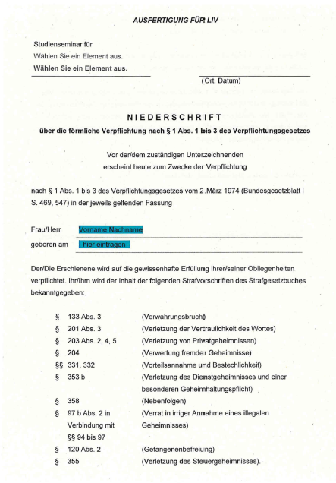
Notes:
Marco

Slide 29
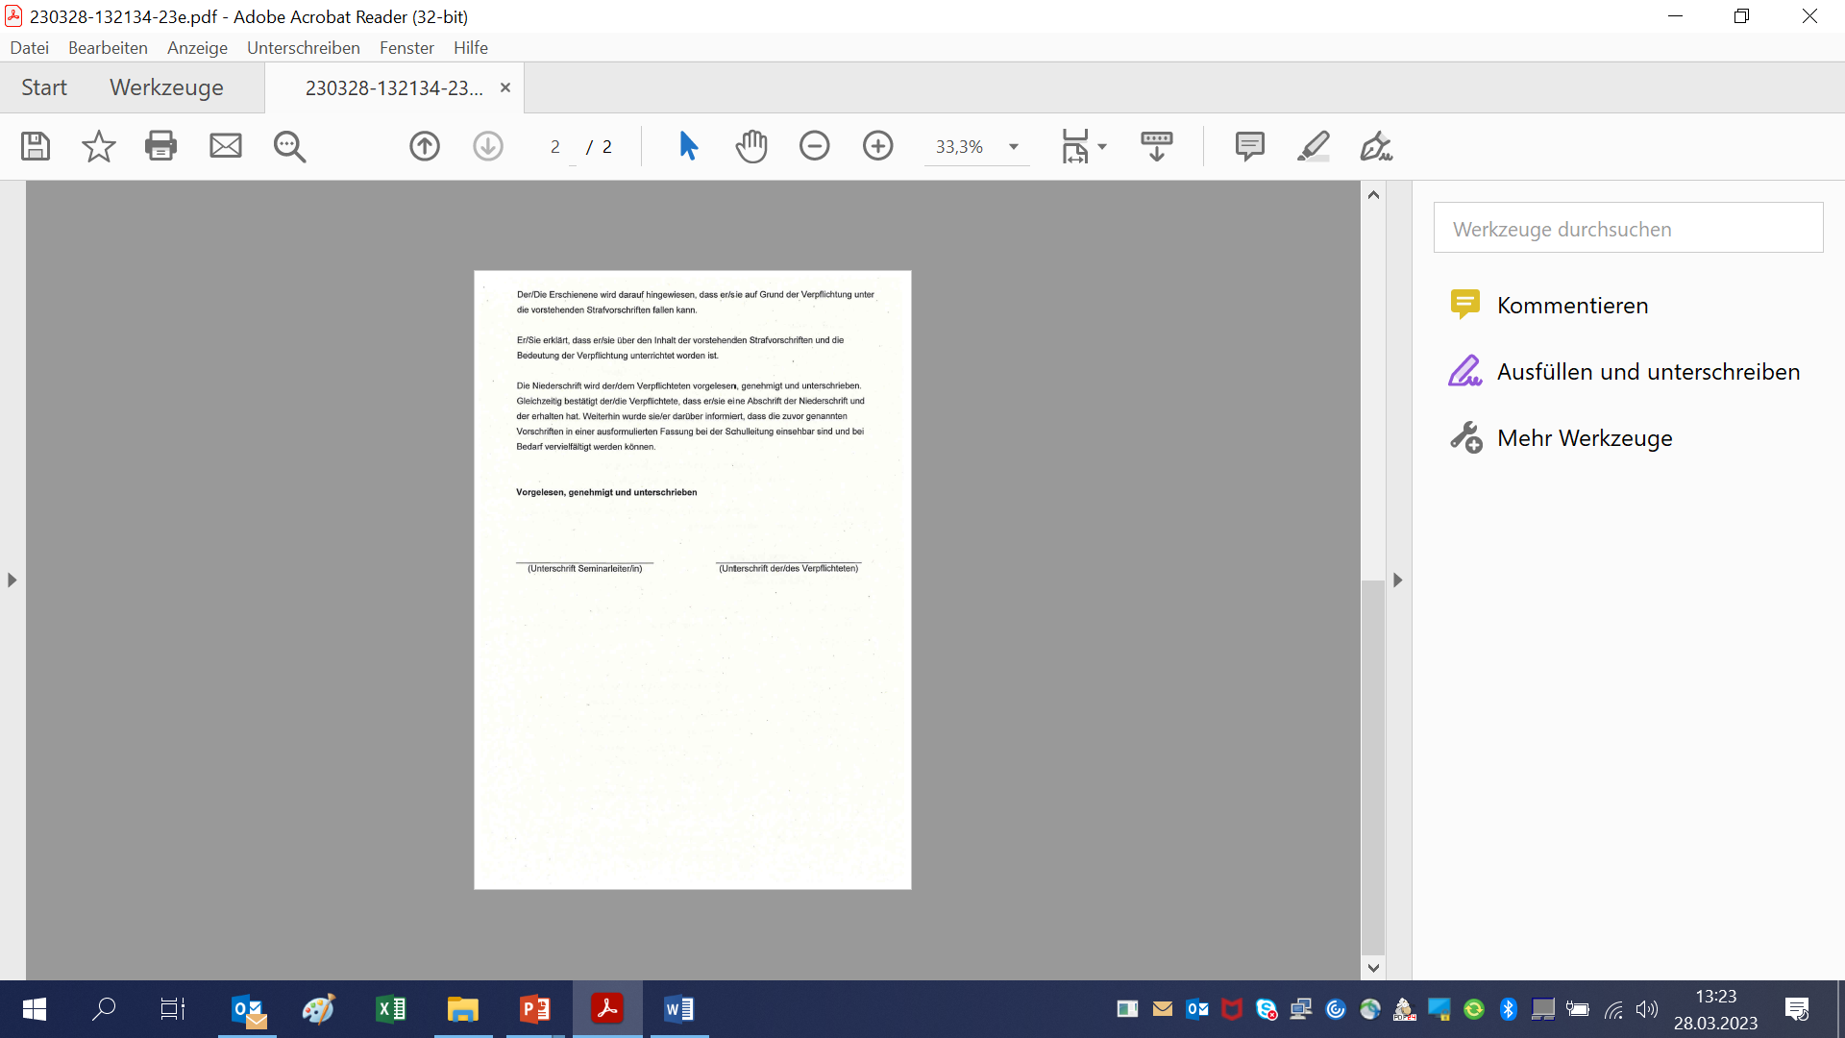
Notes:
Marco

Slide 30
Rechtsrahmen für Beamtinnen und Beamte des Landes Hessen
Einführungsveranstaltung „Rechtsrahmen I“ für LiV
Bedenkenswertes
Ist die Wahl meiner Kleidung passend für das Auftreten als Lehrerin / Lehrer ?
Sie haben Vorbildcharakter.
Ist es sinnvoll „Freundschaften“ über soziale Netzwerke wie Facebook etc. mit Schülerinnen oder Schülern einzugehen ?
Empfehlung: Verzichten Sie darauf. Keinesfalls sollten Sie Schülerinnen oder Schüler von sich aus dazu anregen und einladen. Es besteht ein Abhängigkeitsverhältnis.
Grüßen ebnet Wege (z.B. in der Schule, am Studienseminar und im Staatlichen Schulamt) !
Pünktlichkeit ist Pflicht bei allen dienstlichen Verpflichtungen
in der Schule und im Unterricht, am Studienseminar, bei Ausbildungsveranstaltungen
und bei Modulveranstaltungen !
Notes:
Anja

Slide 31
Rechtsrahmen für Beamtinnen und Beamte des Landes Hessen
Einführungsveranstaltung „Rechtsrahmen I“ für LiV
Familienfreundlichkeit
Prinzipielle Offenheit zu Fragen der Familienfreundlichkeit
Familienfreundlichkeit bedeutet nicht, dass ich dauerhaft fehlen darf.
Gerade bei Terminen, die vorher rechtzeitig bekannt sind, sollte sich zeitnah um eine Betreuung gekümmert werden.
Präsenzausbildungszeit kann nicht häufiger durch Ersatzleistungen kompensieren werden
In Ausnahmefällen kann eine Dienstbefreiung aus familiären Gründen erteilt werden, wenn kein anderes Familienmitglied die Betreuung übernehmen kann. Diese Dienstbefreiung muss bei Leitung beantragt werden.
Notes:
Marco

